Slide 1
Au volant, un verre de vin suffit à brouiller la vision.
Entreprise, événement, date
Prénom Nom

Slide 2
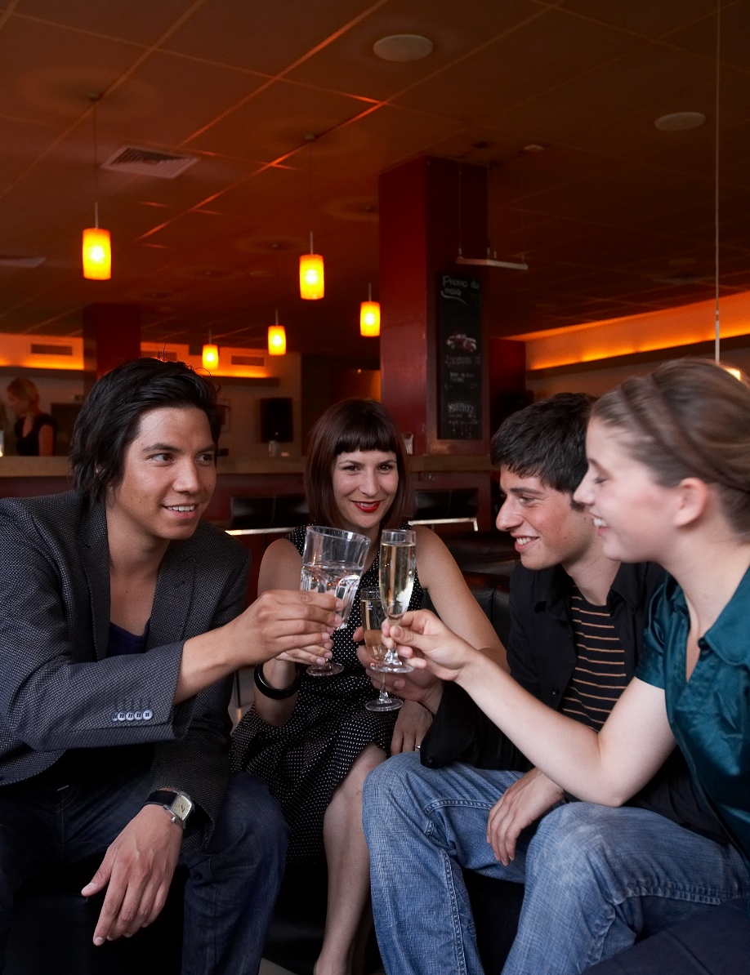
12 % de tous les blessés graves ou tués sur les routes suisses sont victimes d’un accident dû à l’alcool.
Les nuits de week-end, l’alcool est la cause principale ou une cause concomitante d’un accident grave sur deux.
Source: Getty Images

Slide 3

Un verre suffit à altérer la capacité de conduire
L’attention baisse, la vision est altérée.
Le temps de réaction est plus long.
Le goût du risque est plus prononcé.
La fatigue se fait sentir.
Source: Getty Images

Slide 4
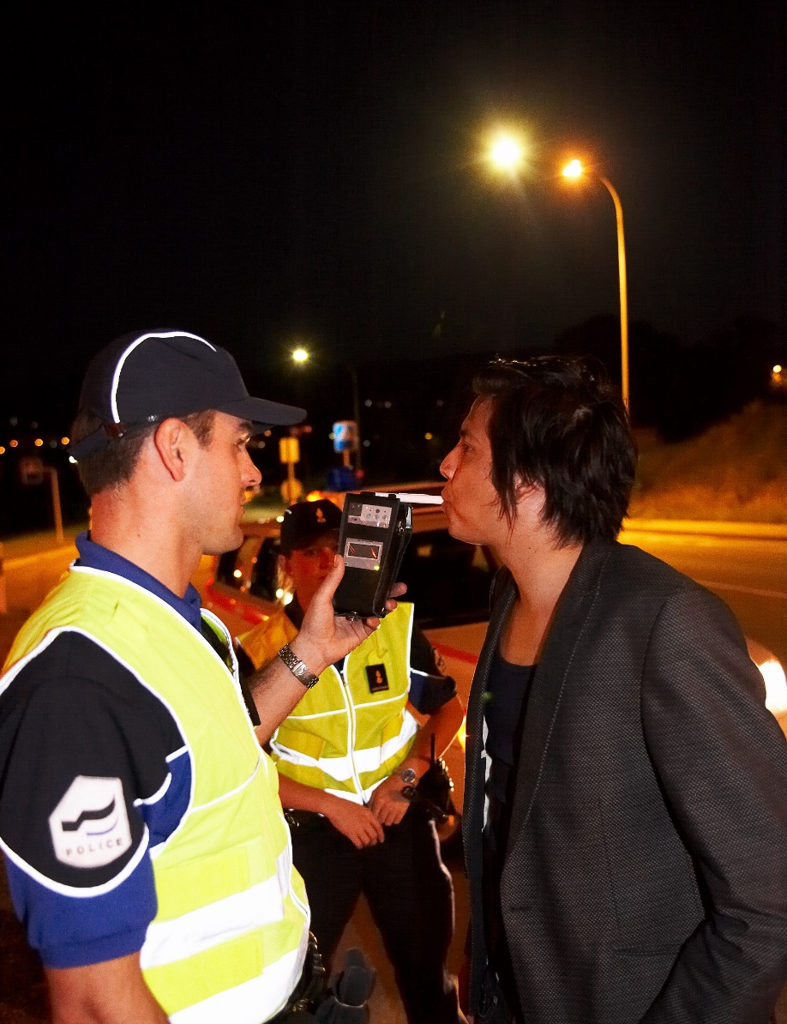
Que dit la loi?
En Suisse, le taux maximum d’alcool autorisé au volant est de 0,25 mg par litre d’air expiré, ce qui correspond à un taux de 0,5 ‰ dans le sang.
La tolérance zéro s’applique à certaines professions et aux nouveaux conducteurs.
Toute personne conduisant avec un taux d’alcool supérieur à la limite légale s’expose à un retrait de permis, à une peine pécuniaire, à une réduction des prestations d’assurance voire à une peine privative de liberté.
Source: Getty Images

Slide 5
L’alcool s’élimine lentement
L’alcool s’élimine à raison d’environ 0,1 ‰ par heure.
Le sommeil n’aide pas à accélérer ce processus. Après une soirée arrosée, une personne risque donc d’être encore incapable de conduire le lendemain matin.
Quant aux autres remèdes de grand-mère tels que le café ou les cornichons, ils ne sont pas plus efficaces.

Slide 6
Alcool, drogues et médicaments ne font pas bon ménage
Associées, ces substances peuvent voir leurs effets se renforcer mutuellement ou être altérés.
En cas de prise de médicaments, il est recommandé de demander à son pharmacien ou à son médecin quels sont les éventuels effets sur la capacité de conduire et, de manière générale, il est préférable de ne pas boire d’alcool.

Slide 7
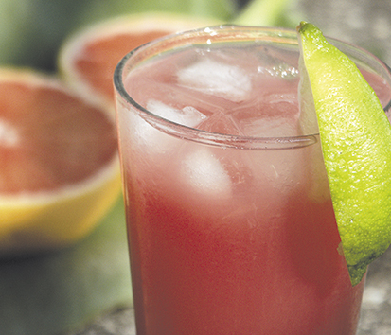
Une bonne boisson peut aussi être sans alcool
Pink Florida
1 dl de jus de pamplemousse rose
1 dl de nectar de canneberge
Jus de citron
Glaçons
Verser le jus de pamplemousse et le nectar de canneberge dans un verre, ajouter un filet de jus de citron et servir avec des glaçons.

Slide 8
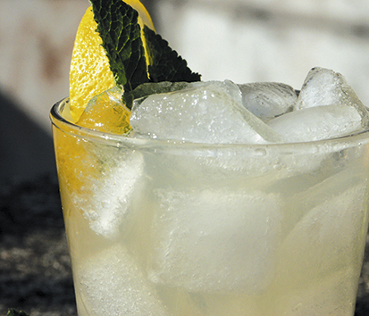
Une bonne boisson peut aussi être sans alcool
Apple Cooler
0,8 dl de jus de pomme
0,8 dl de bitter lemon
0,2 dl de jus de citron
Sirop de framboise
Glaçons
Verser le jus de pomme, le bitter lemon et le jus de citron dans un verre, ajouter un filet de sirop de framboise et servir avec des glaçons.

Slide 9
Pour arriver à bon port
  Qui conduit ne boit pas d’alcool.
  Vous êtes en voiture ou à moto et vous avez tout de même bu de l’alcool? Laissez votre véhicule sur place et rentrez en transports publics ou en taxi.
  Vous avez pris des médicaments? Alors, ne buvez pas d’alcool.
  Vous allez à une fête? Organisez un covoiturage et décidez qui conduira et ne boira donc pas d’alcool.

Slide 10
Plus d’informations
Découvrez plus de conseils en matière de prévention des accidents sur bpa.ch.

